Slide 1

Sistemas Operacionais
Hyper-Threading Technology
INTRODUÇÃO
HYPER-THREADING TECHNOLOGY
CICLO DE MÁQUINA
MEMÓRIA CACHE DO PROCESSADOR
DESEMPENHO
Prof. Sérgio Ricardo Rota pf0112@fiap.com.br www.fiap.com.br

Slide 2
Introdução
Hyper-Threading Technology ou HT Technology (HTT ou HT), em português hiperprocessamento, é uma tecnologia desenvolvida e de propriedade da Intel, usada para computação paralela em processadores x86.
Esta tecnologia faz com que cada núcleo do processador possa executar mais de um thread por vez, tornando o sistema mais rápido quando são executados vários programas (processos) ao mesmo tempo.
2

Slide 3
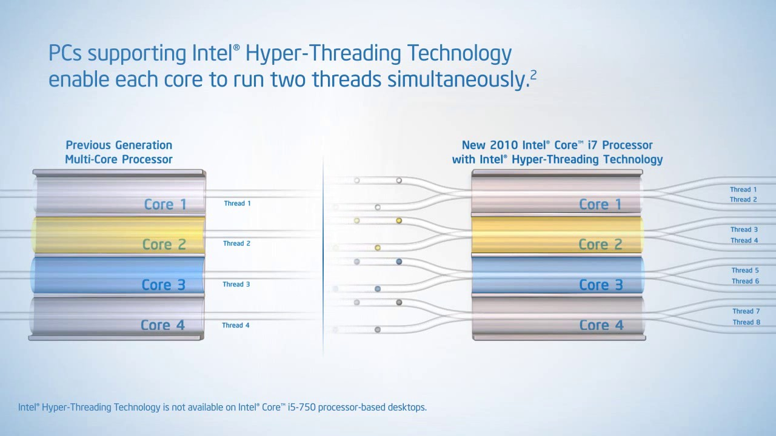
Introdução
3

Slide 4


4

Slide 5
Litografia: Litografia refere-se à tecnologia de semicondutor usada para fabricar um circuito integrado e é expressa em nm (nanômetro, 1×10⁻⁹ m), que indica o tamanho dos recursos integrados ao semicondutor.
Nº de links de UPI: Links de Interconexão Intel Ultra-Path (UPI) representam um barramento de alta velocidade e de interconexão ponto a ponto entre o processador e o chipset.
TDP: A potência de design térmico (TDP) representa o consumo médio de energia, em watts, dissipada pelo processador quando o mesmo funciona em uma frequência de base com todos os núcleos ativos de acordo com uma carga de trabalho de alta complexidade definida pela Intel.
Frequência baseada em processador: A frequência baseada em processador, em gigahertz [GHz], descreve a frequência com que os transistores de um processador abrem e fecham. A frequência baseada em processador é o ponto operacional em que o TDP é definido.
Frequência turbo max: Frequência turbo máxima, em gigahertz [GHz], é a frequência máxima de núcleo único, à qual o processador pode funcionar.

Slide 6
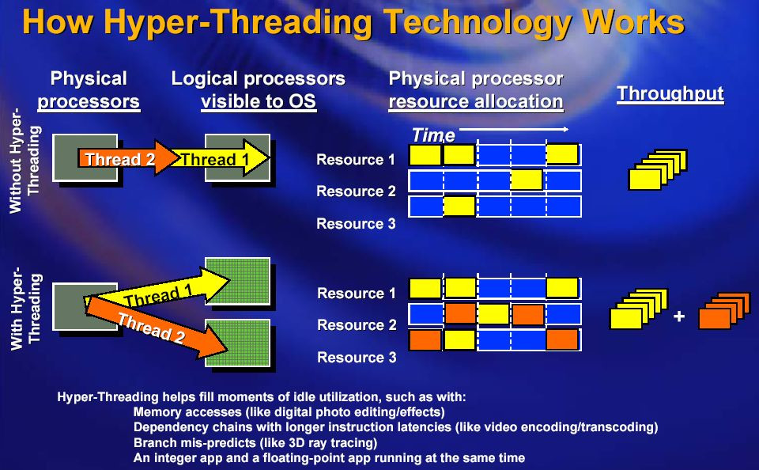
Hyper-Threading Technology

Slide 7
Hyper-Threading Technology
Nos processadores com HTT, fisicamente, cada um dos processadores lógicos tem seu próprio conjunto de registradores e controlador de interrupção, sendo que o restante dos elementos do processador são comuns (ULA, memória cache, barramentos). Quando ocorre uma pausa no fluxo de execução de um dos processadores, por exemplo, quando há necessidade de se buscar dados na memória, o controle é transferido para o fluxo do outro processador lógico. Assim, enquanto um thread está esperando por estes dados da memória, outro thread pode ser executado.
7

Slide 8
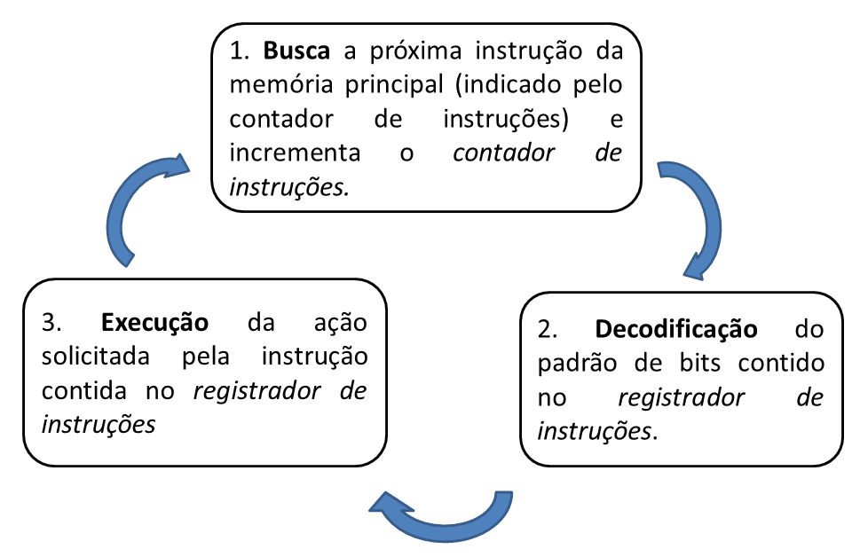
Ciclo de Máquina
8

Slide 9
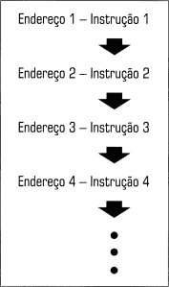
Memória Cache do Processador
9

Slide 10
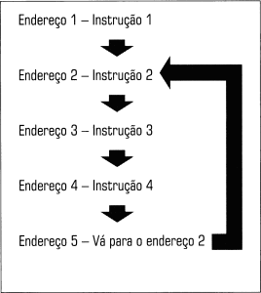
Memória Cache do Processador
10

Slide 11
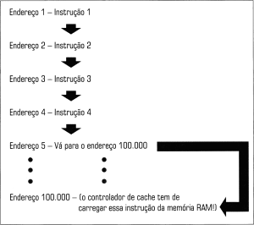
Memória Cache do Processador
11

Slide 12
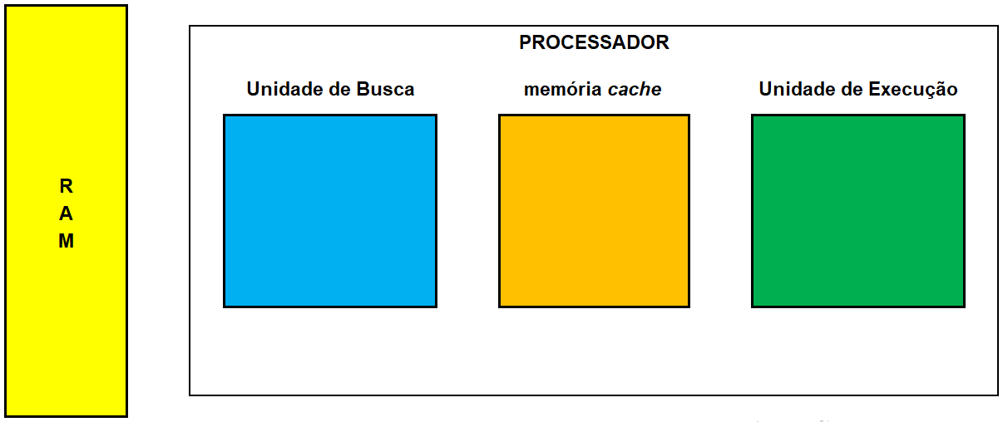
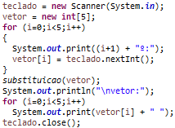
Memória Cache do Processador
12

Slide 13
Memória Cache do Processador
cache miss
13

Slide 14
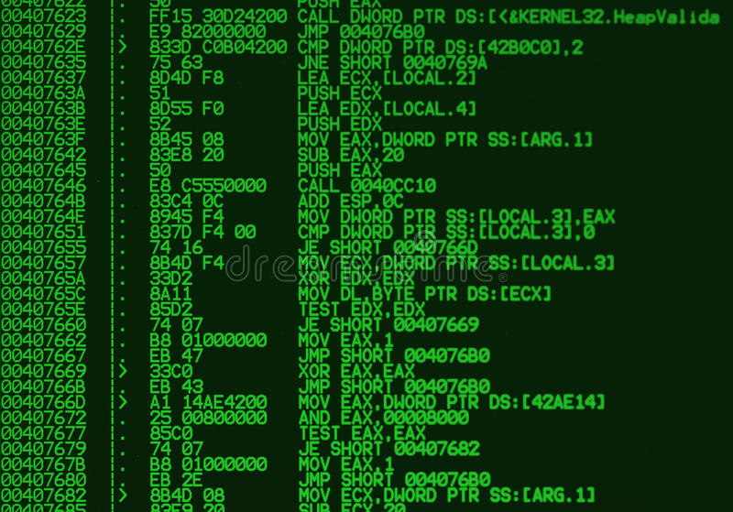
Memória Cache do Processador
14

Slide 15
Desempenho
Segundo a Intel, a tecnologia Hyper-Threading oferece um aumento de desempenho de até 30%, dependendo da configuração do sistema. Contudo, na prática, benchmarks mostram que a tecnologia Hyper-Threading é capaz de melhorar o desempenho do processador de 5 a 10%.
De uma forma geral, as aplicações que mais se beneficiam da HTT são as aplicações de compressão de áudio e vídeo, compactação e descompactação de arquivos, aplicações de renderização 3D e jogos digitais.
15

